Slide 1
স্বাগতম

Slide 2
পাঠ পরিচিতি
শিক্ষক পরিচিতি
প্রাথমিক বিজ্ঞান
চতুর্থ শ্রেনি
মোঃ আসাদুজ্জামান
সহকারি শিক্ষক
বসালগাঁও সরকারি প্রাথমিক বিদ্যালয় ।

Slide 3
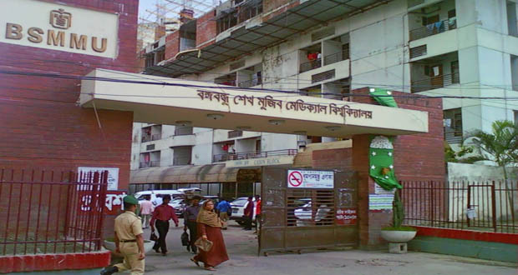
মেডিক্যাল বিশ্ববিদ্যালয়

Slide 4
চিকিৎসায় প্রযুক্তির ব্যবহার

Slide 5
শিখনফল
চিকিৎসায় ব্যবহৃত বিভিন্ন আধুনিক প্রযুক্তির নাম বলতে পারবে ।
চিকিৎসায় আধুনিক প্রযুক্তির ব্যবহার সম্পর্কে বলতে পারবে।

Slide 6
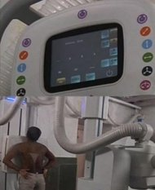
এক্স-রে মেশিন
শরীরের কোন আংশ ভেঙ্গে যায় তা নির্ণয় করতে এক্স-রে যন্ত্র ব্যবহার করা হয়।

Slide 7
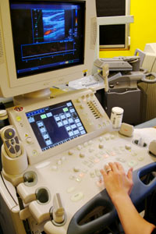
শব্দতরঙ্গ ব্যবহার করে দেহের ভিতরের নানা অঙেগর ছবি নিয়ে থাকেন ।
আল্ট্রাসনোগ্রাফি যন্ত্র

Slide 8
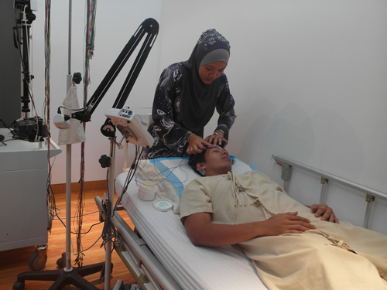
প্রযুক্তি ব্যবহার হচ্ছে।
এক্স-রে যন্ত্র

Slide 9
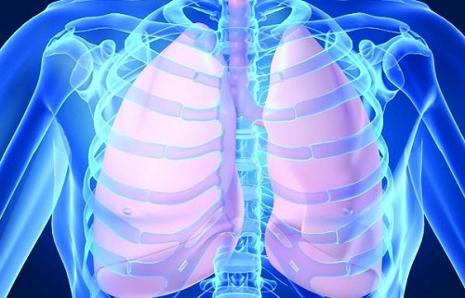
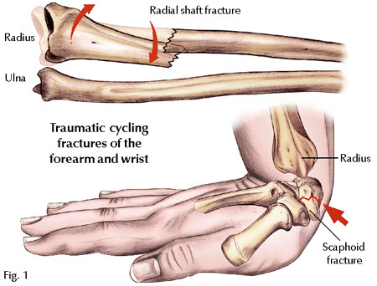
এক্স-রে যন্ত্রের কাজ
এক্স-রে যন্ত্রে সাহায্যে হাড় ভাঙগা নির্ণয়।

Slide 10
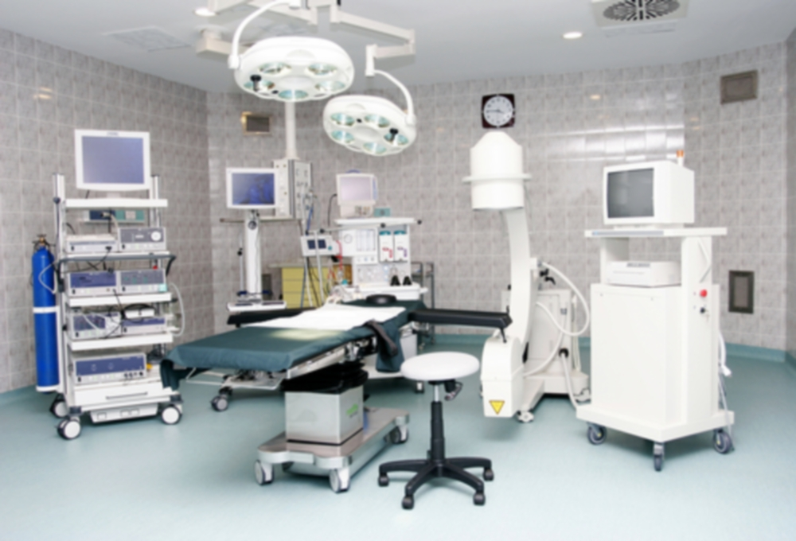
আপারেশন থিয়েটার

Slide 11
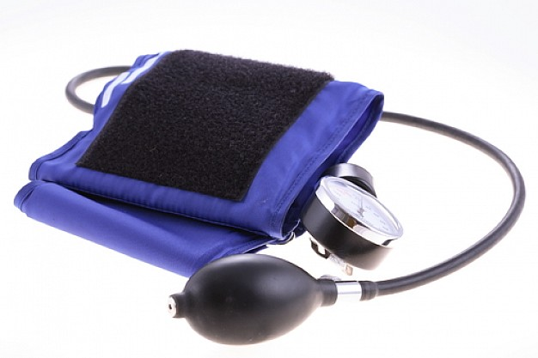
স্টেথোস্কোপ
স্টেথোস্কোপ ব্যবহার করা হৃদযন্ত্রের কম্পন মাপার জন্য।

Slide 12
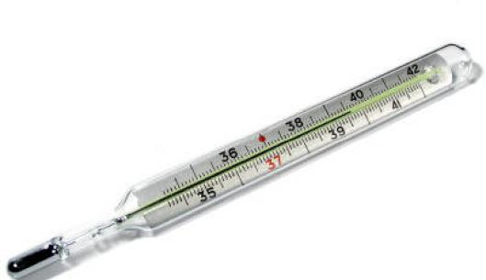
থার্মোমিটার
থার্মোমিটার দিয়ে শরীরের তাপমাত্রা মাপা হয়।

Slide 13
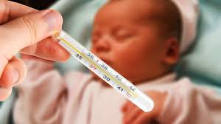
পারদ
বিভিন্ন ধরনের থার্মোমিটার

Slide 14
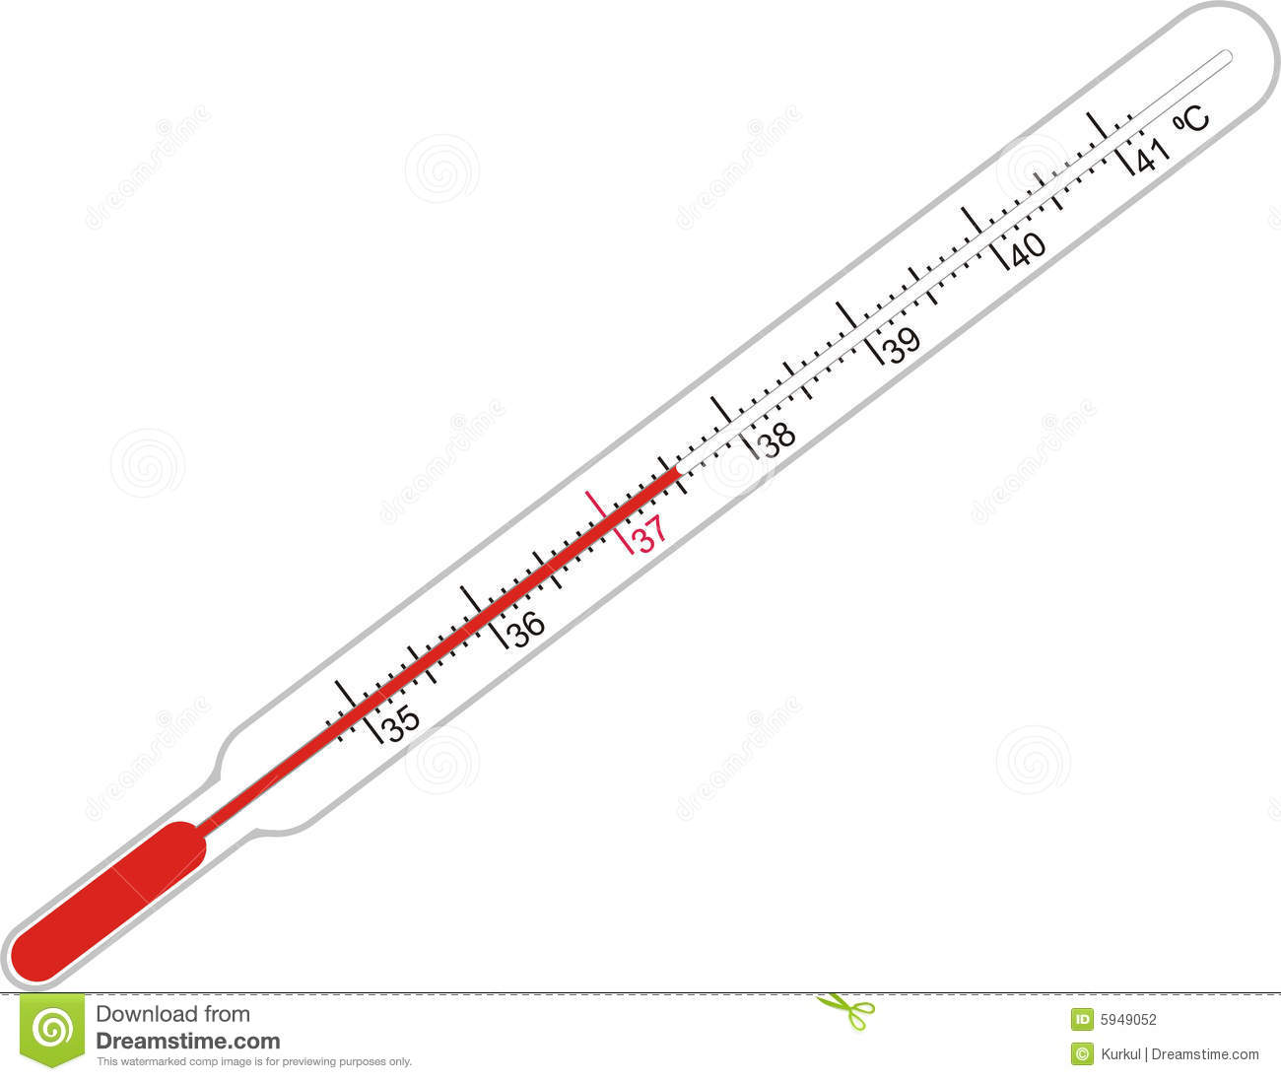
শরীরের তাপমাত্রা
থার্মোমিটার

Slide 15
নিরব পাঠ
ছাত্র- ছাত্রীরা ৮ মিনিট নিরবে পড়বে।
পৃষ্ঠা নং ৫৬ থেকে ৫৭ ।

Slide 16
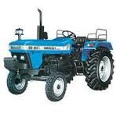
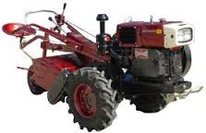
ট্রাক্টর
এক্স-রে মেশিন
পাওয়ার টিলার
স্টেথোস্কোপ
থার্মোমিটার
এক্স-মেশিন

Slide 17
চিকিৎসায় কি কি প্রযুক্তি ব্যবহার করা হয় তা আলাদা কর ও নাম লিখ ।
ক-দল | খ-দল

Slide 18
কোন তথ্যটি জানতে প্রযুক্তির প্রয়োজন ।
ক। সবজির দাম।
খ। শরীরের তাপমাত্রা
গ। কারো আভিভাবকের নাম
ঘ। কোন বাগানের আম গাছের সংখা
শূন্যস্থান পুরণ কর
আধুনিক চিকিৎসায় এমন আনেক ------- ব্যবহার হচ্ছে ।
চিকিৎসায় আধুনিক প্রযুক্তির দুইটি গুরুত্ব লেখ ।

Slide 19
ধন্যবাদ

